Slide 1
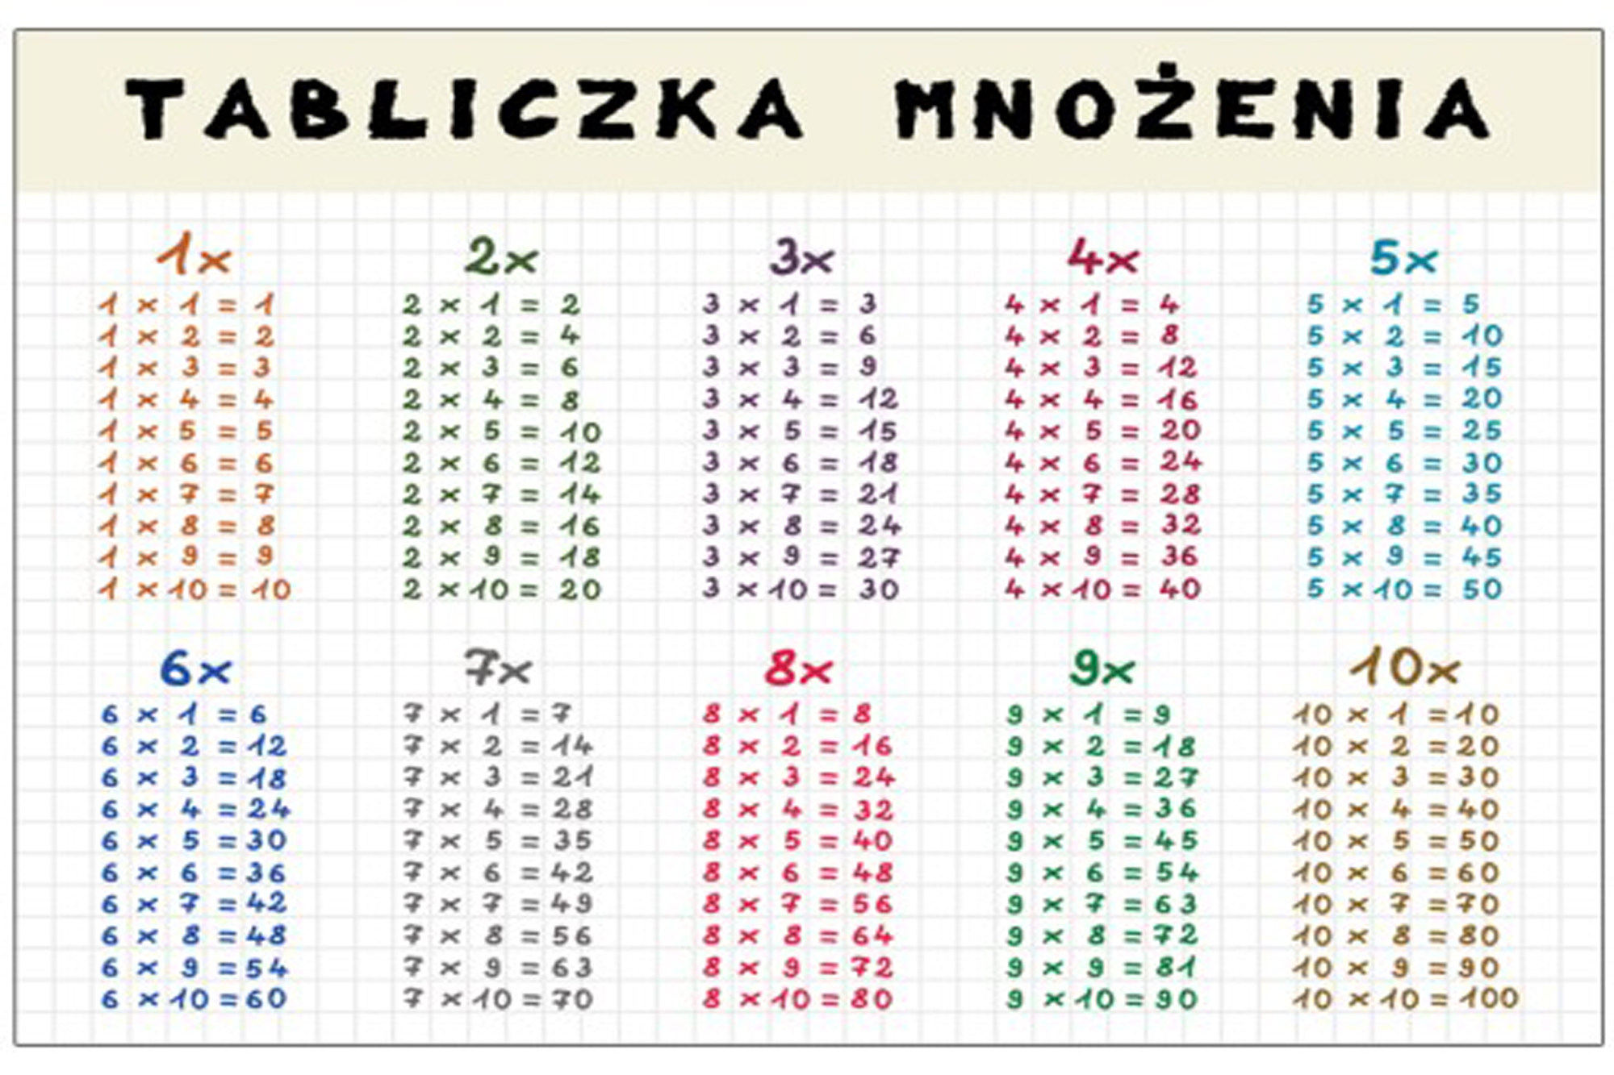
HISTORIA TABLICZKI MNOŻENIA
Kamila Kuklińska 8a

Slide 2
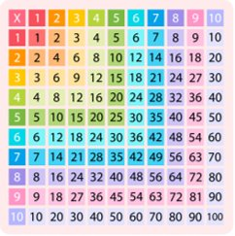
CZYM WŁAŚCIWIE JEST TABLICZKA MNOŻENIA?
Najprostszą definicją pojęcia ,,tabliczka mnożenia" jest: ,,tabelaryczny sposób zestawienia wyników mnożenia przez siebie liczb naturalnych". Występuje ona najczęsciej w formie kwadratowej tablicy, w której kolejne wiersze i kolejne kolumny odpowiadają kolejnym liczbom mnożonym przez siebie, a gdzie na skrzyżowaniu wierszy i kolumn znajdują się wyniki mnożenia.

Slide 3
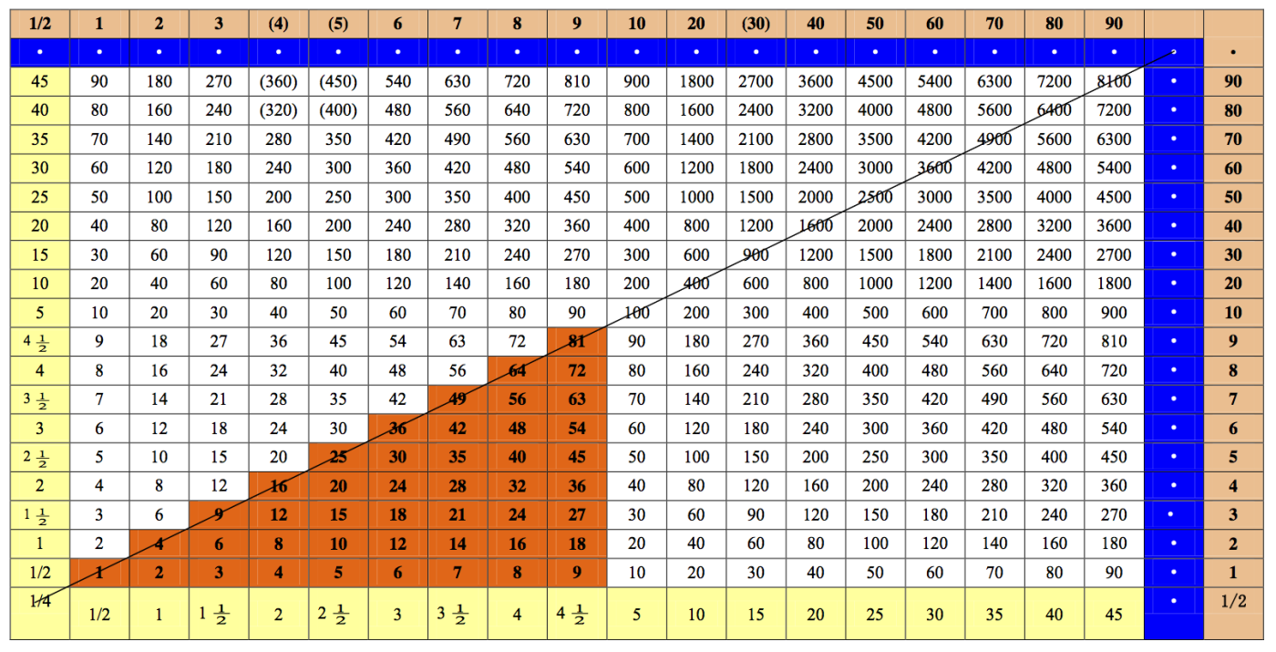
KTO WYMYŚLIŁ TABLICZKĘ MNOŻENIA?
Chociaż nie wiadomo dokładnie, kto wynalazł tabliczkę mnożenia, naukowcy wiedzą, że starożytni Babilończycy używali tablic mnożenia już w około 1800 roku. Najstarsza tablica mnożenia z bazą 10 została znaleziona w Chinach i datuje się na 305 p.n.e. (rekonstrukcja tej tabeli znajduje się obok).
Babilończycy, staroż. mieszkańcy południowej Mezopotamii, gł. napływający tu Semici (Akadowie od poł. III tysiącl., Amoryci od pocz. II tysiącl., Aramejczycy i Chaldejczycy od XII w. p.n.e.), nazywani tak od pocz. II tysiącl. p.n.e., kiedy Babilon stał się stol. zjednoczonego państwa obejmującego tereny Sumero-Akadu.

Slide 4
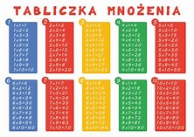
PROSTE TRIKI PRZY NAUCE TABLICZKI MNOŻENIA!
Nauka tabliczki mnożenia może wydawać się czasem trudna i uciążliwa. Uczniowie nie mają głowy, by zapamiętać każde działanie. Jednym ze sposobów, aby ułatwić sobie jej naukę, jest stosowanie prostych trików! Na przykład mnożenie przez 9 można łatwo opanować, jeśli zapamiętamy, że wynik zawsze zaczyna się od cyfry, która sumuje się do 9, a druga cyfra jest o 1 mniejsza od pierwszej. Innym trikiem jest mnożenie przez 11, które można opanować, jeśli po prostu dodamy do siebie obie cyfry liczby mnożonej. Gdy poznamy te sztuczki, nauka będzie przyjemniejsza, a przede wszystkim - krótsza!

Slide 5
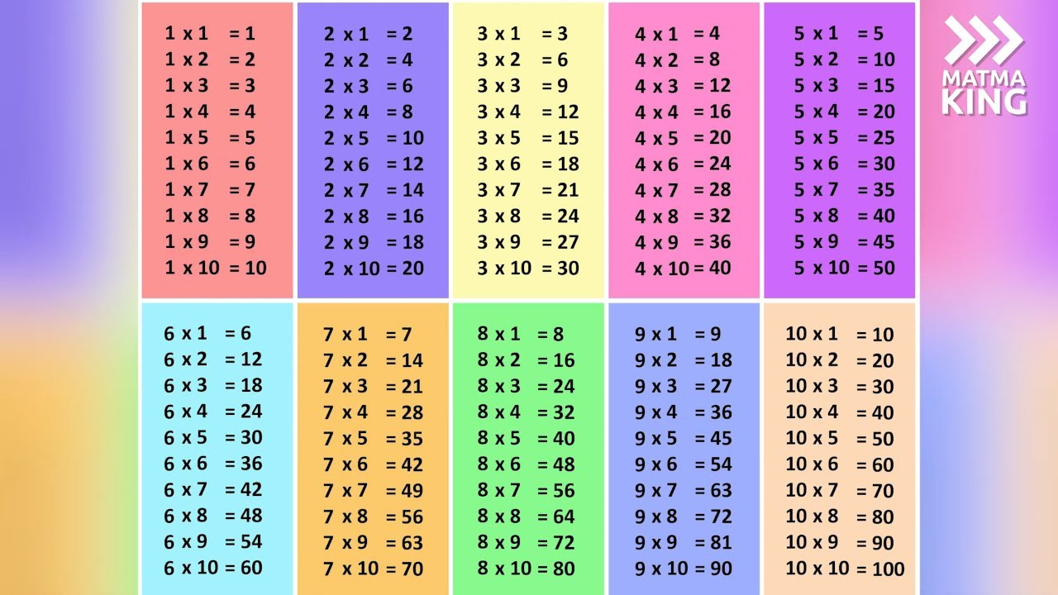
CIEKAWOSTKA O MNOŻENIU PRZEZ 6 I 9!
Kiedy mnożymy przez liczbę 6, iloczyn kończy się na tej samej liczbie, co liczba parzysta. Przykładem mogą być tutaj takie działania, jak 6x6 to 36 czy 6X4 to 24. Przez taką sztuczkę z iloczynami, wielu ludzi mówi o tym, że mnożenie przez liczbę sześć jest magiczne.
Mnożenie liczb przez dziewięć sprawia, że suma wyników zawsze ostatecznie będzie dawała cyfrę 9. Na przykład 9x4 daje 36, a 3+6 to 9. Innym przykladem może byc 9x9, czyli 81. 8+1 daje nam 9, co potwierdza tą teorię. Wystarczy sprawdzić pozostałe działania, by zobaczyć, że ta ciekawostka jest w 100% prawdziwa!

Slide 6
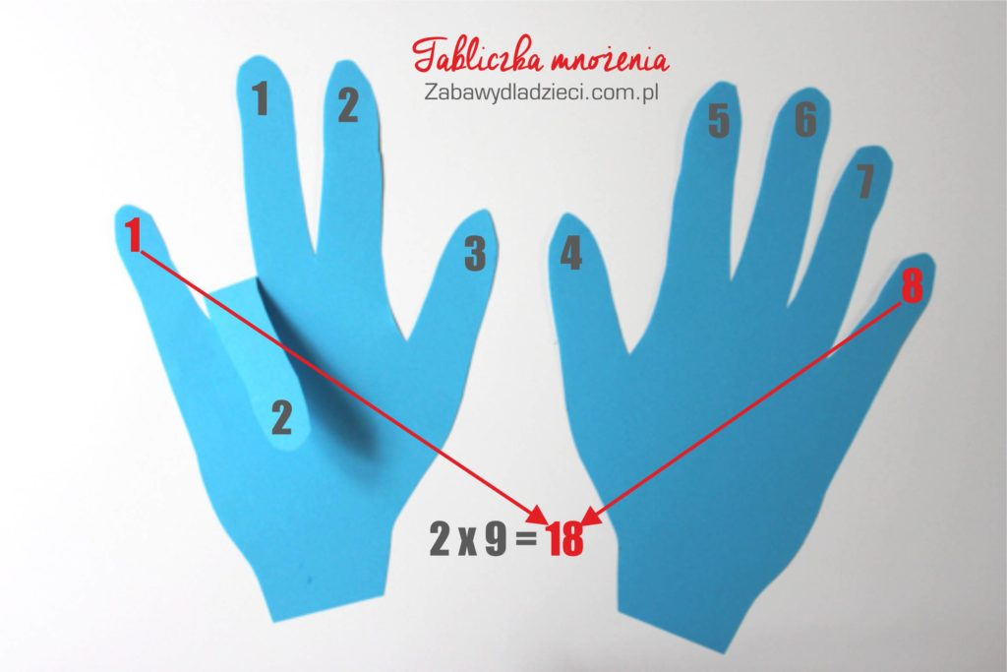
JAK NAUCZYĆ SIĘ SZYBKO MNOŻYĆ PRZEZ 9?
Jeśli chodzi o mnożenie przez 9, istnieje szybka I prosta metoda, by sprawnie operować tymi iloczynami. Jest to metoda mnożenia na palcach!
Zaczynamy od wyciągnięcia przed siebie dłoni z wyprostowanymi palcami i od działania 2×9. Zginamy drugi palec lewej dłoni, przed nim mamy dziesiątki czyli jeden wyprostowany palec, za zgiętym palcem mamy jedności czyli 8 wyprostowanych palców co nam daje cyfrę 18 (2×9=18).

Slide 7
RYMOWANKI POMOCĄ NAUKOWĄ?
Wiele osób, może uznać wierszyki o tabliczce mnożenia rzeczą dziecinną. Nie zgadzam się z tym. Wierszyki mogą pomoć zapamiętać niektóre przykłady!
Przykłady takich wierszyków:
Teraz ci to powiem: kruki lubią sery.
8 razy 8 jest 64.
6 razy 6 to 36,
a kto tego nie wie, nie wart chleba jeść.
Auta jeżdżą szybko, a wolno rowery,
9 razy 6 jest 54.
Uwaga dzieci, mam ważne wieści
5 razy 8 będzie 40.
6 razy 8 to 48
i od jutra mam wszystko w nosie.
Pies za płotem szczerzy kły
9 razy 7 jest 63.

Slide 8
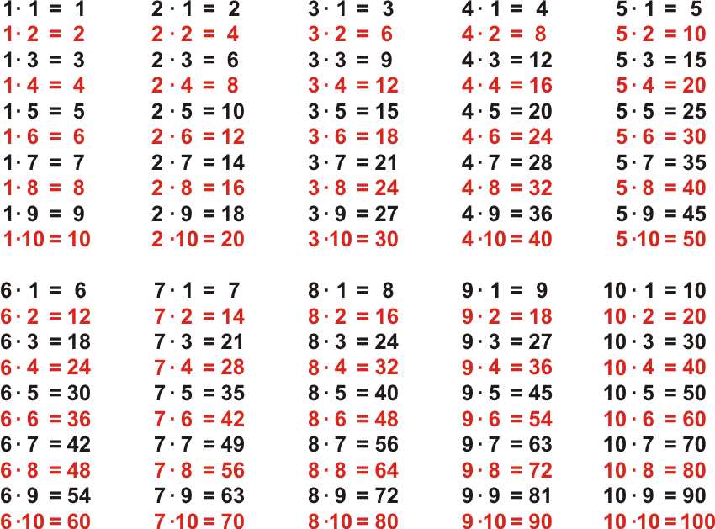
ŚWIATOWY DZIEŃ TABLCZKI MNOŻENIA
Światowy Dzień Tabliczki Mnożenia to akcja edukacyjna, która wypada 4. października. Ma ona na celu zachęcić wszystkich do przypomnienia sobie tabliczki mnożenia. Uczniowie, którzy w trakcie wakacji zdążyli ją zapomnieć, mają okazję nadrobić te zaległości. To święto odbywa się na całym świecie! Polska, Rosja, USA, Kolumbia, Tajlandia i wiele innych krajów. W szkołach dzieci tworzą plakaty czy prezentacje. Nauczyciele zaś pytają uczniów I wystawiają certyfikaty eksperta tabliczki mnożenia.

Slide 9
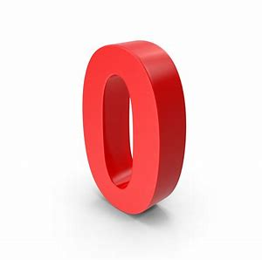
CZY MOŻNA MNOŻYĆ PRZEZ 0? JAK JEST Z DZIELENIEM?
Mnożenie przez 0 jest dopuszczalne i czasem ma miejsce, ale w efekcie zawsze otrzymasz 0, więc zasadność takiego działania ma niewiele sensu. Nawet jeżeli podejmiesz się próby pomnożenie liczby ujemnej przez 0 otrzymasz zero.
Na przykład: 7×0=0. MNOŻENIE PRZEZ 0 ZAWSZE DA NAM 0!!
Dzielenie jest działaniem odwrotnym do mnożenia, czyli działaniem sprawdzającym dzielenie jest mnożenie. Podzielić przez 0, to znaczy znaleźć taką liczbę, która pomnożona przez 0 w wyniku daje nam liczbę różną do zera.
Dlatego podzielić przez 0 nie można, ponieważ każda liczba w iloczynie pomnożona przez 0, w wyniku daje 0, a nie liczbę różną od zera.

Slide 10
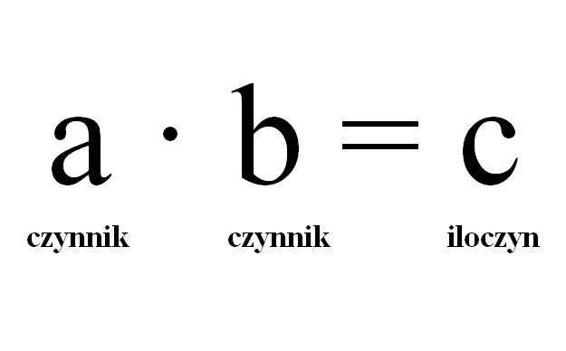
CZY MOŻNA UMIEĆ MATEMATYKĘ BEZ ZNAJOMOŚCI TABLICZKI MNOŻENIA?
Definitywnie nie. Tabliczka mnożenia jest nam potrzebna w prawie każdym obliczeniu. Bez znajomości tabliczki, nie rozwiążemy większości równań, nie będziemy w stanie obliczyć pola czy objętości, zpierwiastkować liczb czy ich spotęgować. Mogę się nawet pokusić o stwierdzenie, że tabliczka mnożenia jest najważniejszą rzeczą w całej matematyce. Bez znajomości tabliczki mnożenia moglibyśmy jedynie dodawać I odejmować, bo dzielenie idzie w parze z mnożeniem.

Slide 11
KONIEC!
Pozdrawiam, Kamila Kuklińska 8a

